Slide 1
세미나
2019305050 이제희

Slide 2
목차
몬테카를로 예측
시간차 예측
성능 비교

Slide 3
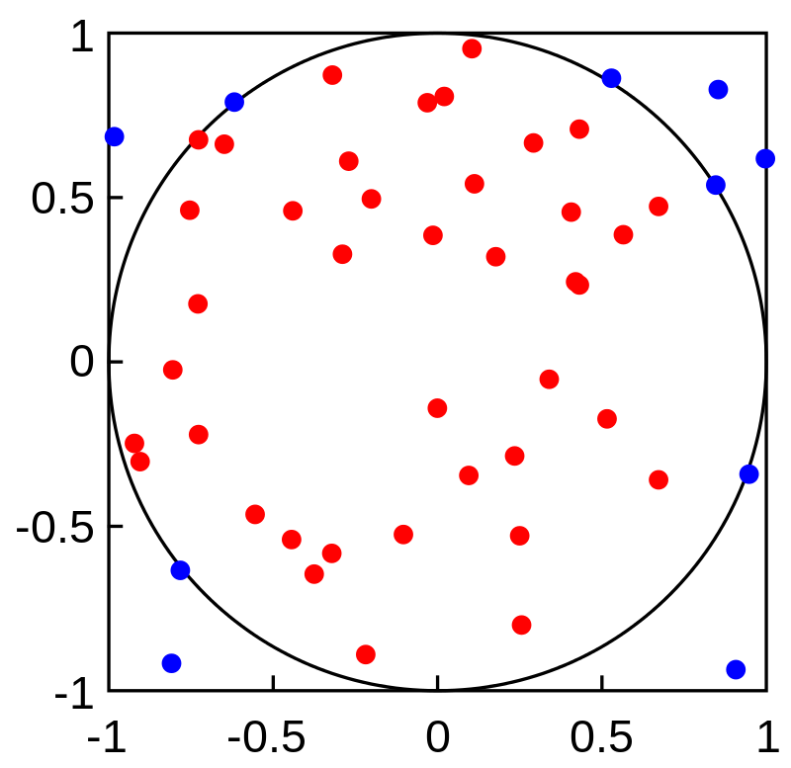


몬테카를로 예측
실제 경험을 통해 참 가치함수의 값을 추정
에피소드 단위로 가치함수를 업데이트
-> sampling
$$V\left(s\right)←V\left(s\right)+α(G\left(s\right)−V\left(s\right))$$
𝛼 : step size (0 ~ 1)
V(s)
G(s)
$α$(G(s) - V(s))

Slide 4
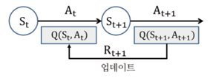
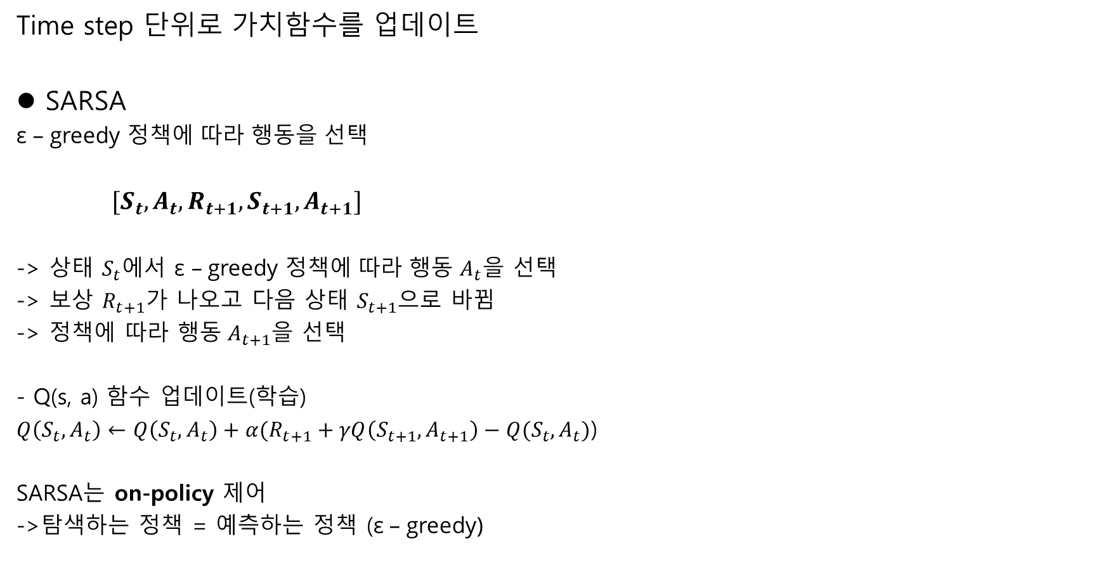
시간차 예측(SARSA, q-learning)
Time step 단위로 가치함수를 업데이트
● SARSA
ε – greedy 정책에 따라 행동을 선택
$[S_{t}, A_{t}, R_{t+1}, S_{t+1}, A_{t+1}]$
-> 상태 $S_{t}$에서 ε – greedy 정책에 따라 행동 $A_{t}을$ 선택
-> 보상 $R_{t+1}$가 나오고 다음 상태 $S_{t+1}$으로 바뀜
-> 정책에 따라 행$동 A_{t+1}을$ 선택
- Q(s, a) 함수 업데이트(학습)
$Q\left(S_{t},A_{t}\right)←Q\left(S_{t},A_{t}\right)+α(R_{t+1}+γQ\left(S_{t+1},A_{t+1}\right)−Q(S_{t},A_{t})$)
SARSA는 on-policy 제어
->탐색하는 정책 = 예측하는 정책 (ε – greedy)
ε – greedy 정책
ε : 0 ~ 1
일정한 확률 ε은 random으로 선택
1- ε 의 확률로는 greedy한 결과 선택

Slide 5
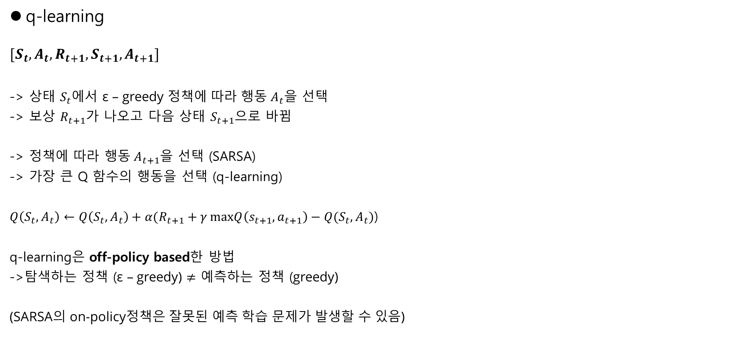
시간차 예측(SARSA, q-learning)
q-learning
$$[S_{t}, A_{t}, R_{t+1}, S_{t+1}, A_{t+1}]$$
-> 상태 $S_{t}$에서 ε – greedy 정책에 따라 행동 $A_{t}을$ 선택
-> 보상 $R_{t+1}$가 나오고 다음 상태 $S_{t+1}$으로 바뀜
-> 정책에 따라 행$동 A_{t+1}을$ 선택 (SARSA)
-> 가장 큰 Q 함수의 행동을 선택 (q-learning)
$Q\left(S_{t},A_{t}\right)←Q\left(S_{t},A_{t}\right)+α(R_{t+1}+γ \text{max}Q\left(s_{t+1},a_{t+1}\right)−Q(S_{t},A_{t})$)
q-learning은 off-policy based한 방법
->탐색하는 정책 (ε – greedy) $≠$ 예측하는 정책 (greedy)
(SARSA의 on-policy정책은 잘못된 예측 학습 문제가 발생할 수 있음)

Slide 6
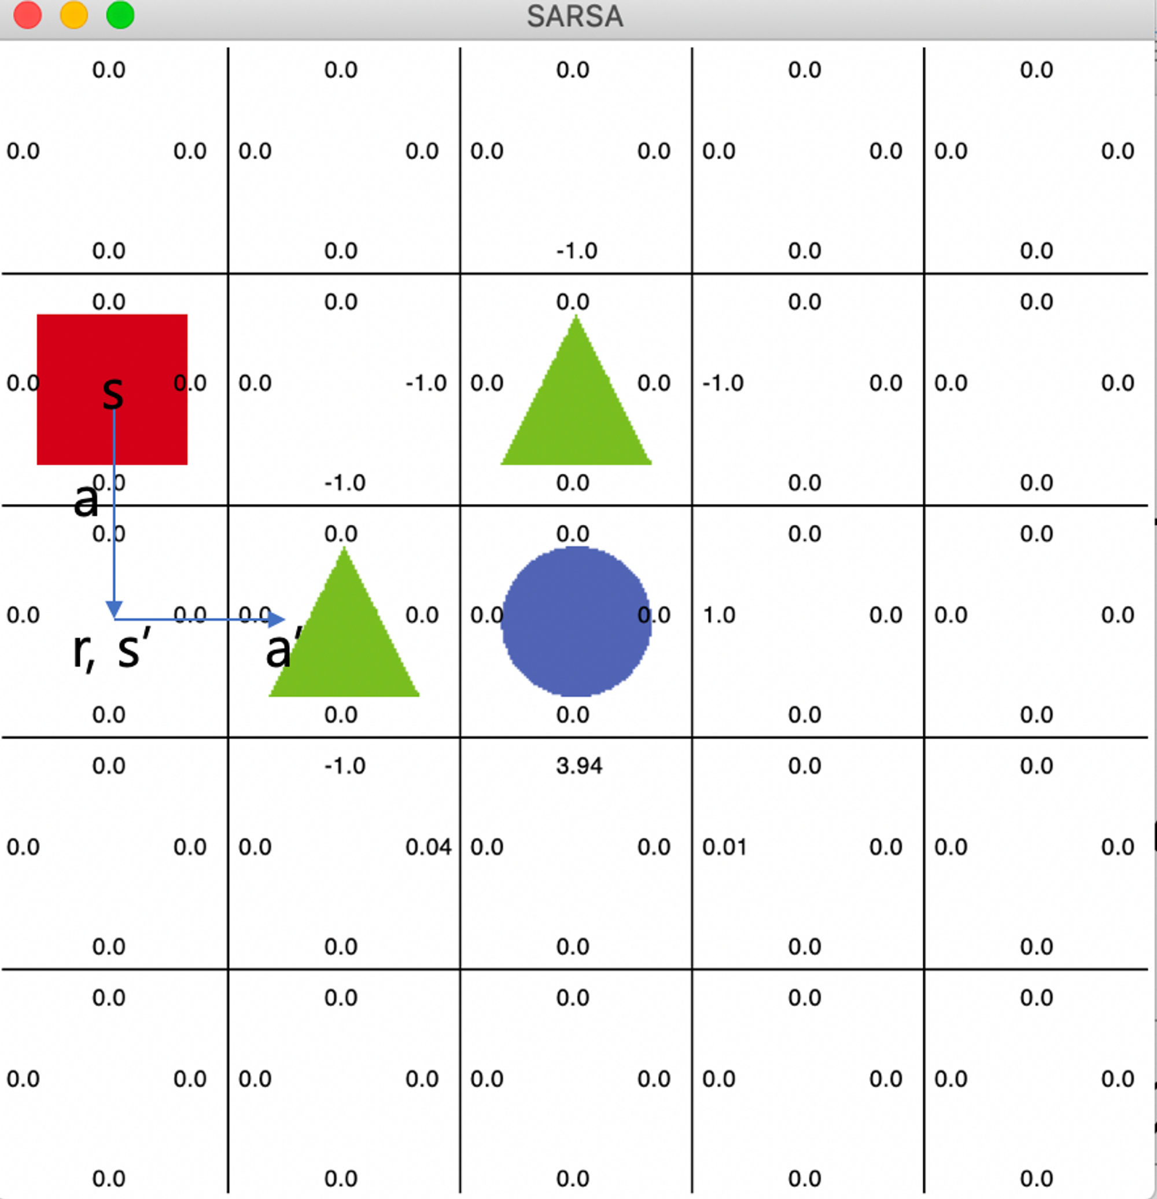
성능비교(monte-carlo, SARSA, q-learning)
좌측 맨 위에서 시작
삼각형, 동그라미에 도착했을 경우 에피소드 종료
epsilon=0.1
step size=0.01
- 성능비교
몇 에피소드만에 최단거리로 수렴하는지
최단거리 : 6
 | 삼각형 | 동그라미 | 그 외
보상 | -100 | 100 | 0

Slide 7
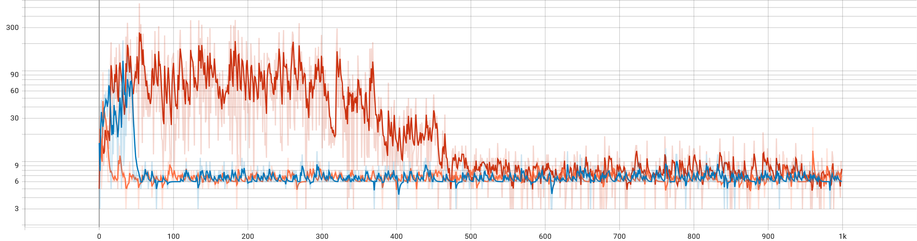
성능비교(monte-carlo, SARSA, q-learning)
step
최단거리
episode
Monte-carlo : 45 Step 초반에 좋은 경로로 탐색을 하게되면 빠르게 수렴
SARSA : X 초반에 탐색은 잘 하지만 고립문제 발생
q-learning : 30 Step 다른 방법들보다 빠르게 수렴

Slide 8
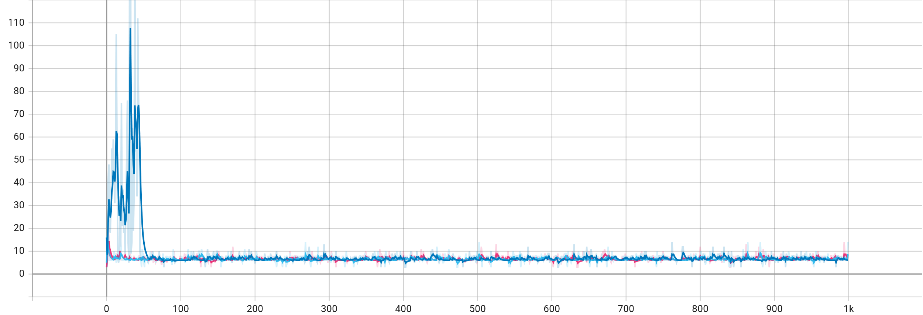
Monte-carlo
step
episode

Slide 9
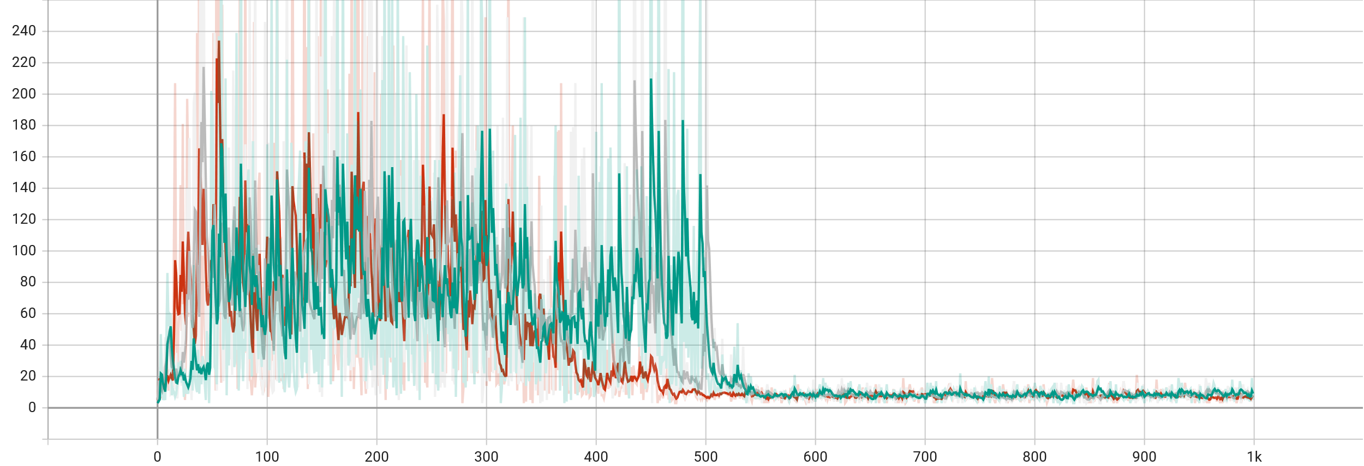
SARSA
step
episode

Slide 10
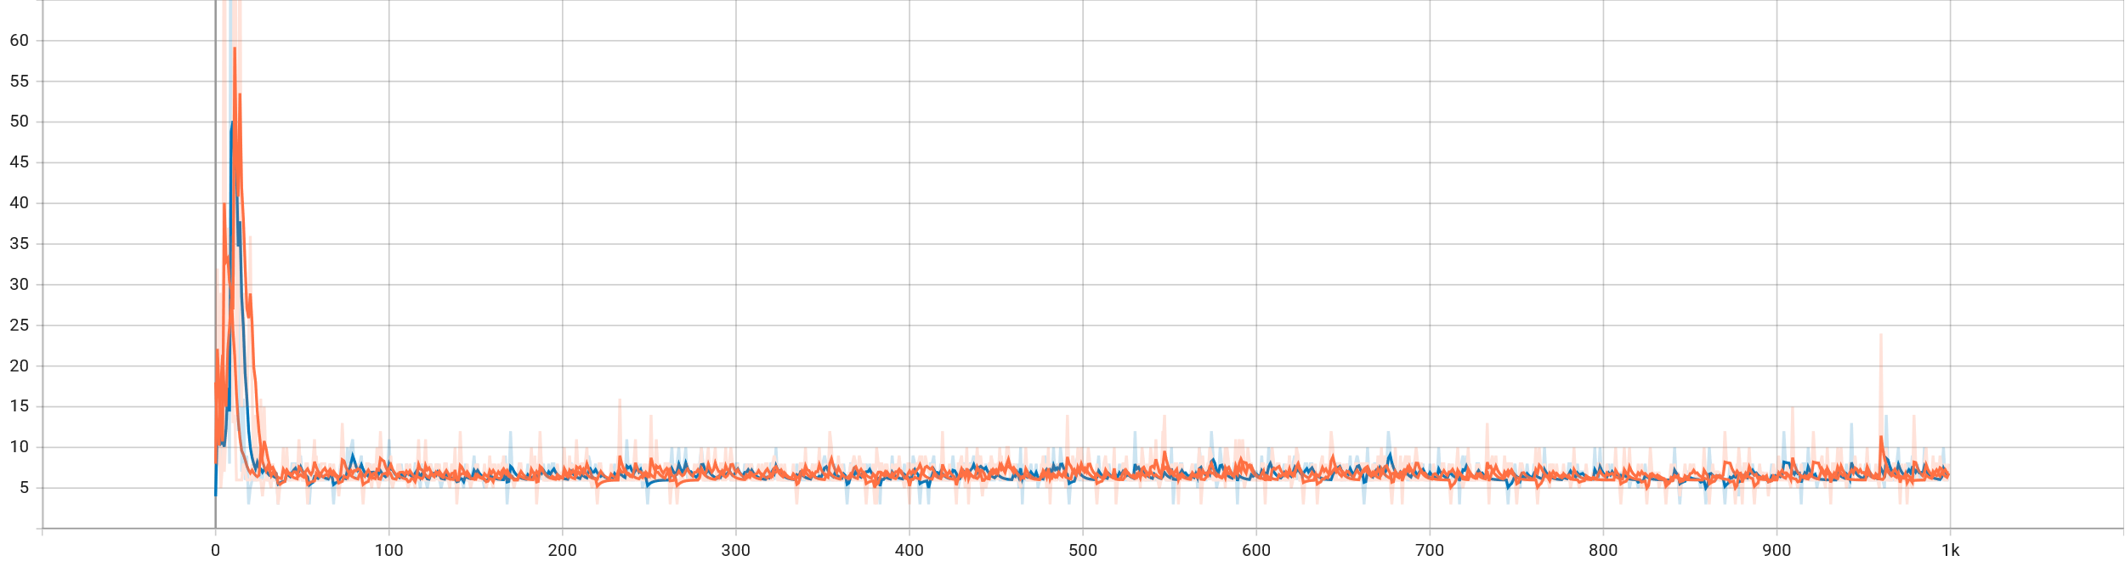
q-learning
step
episode

